Slide 1

ГБУЗ РК «Республиканский противотуберкулезный диспансер»
Республика Коми г.Сыктывкар
ул. Димитрова, 3

Slide 2
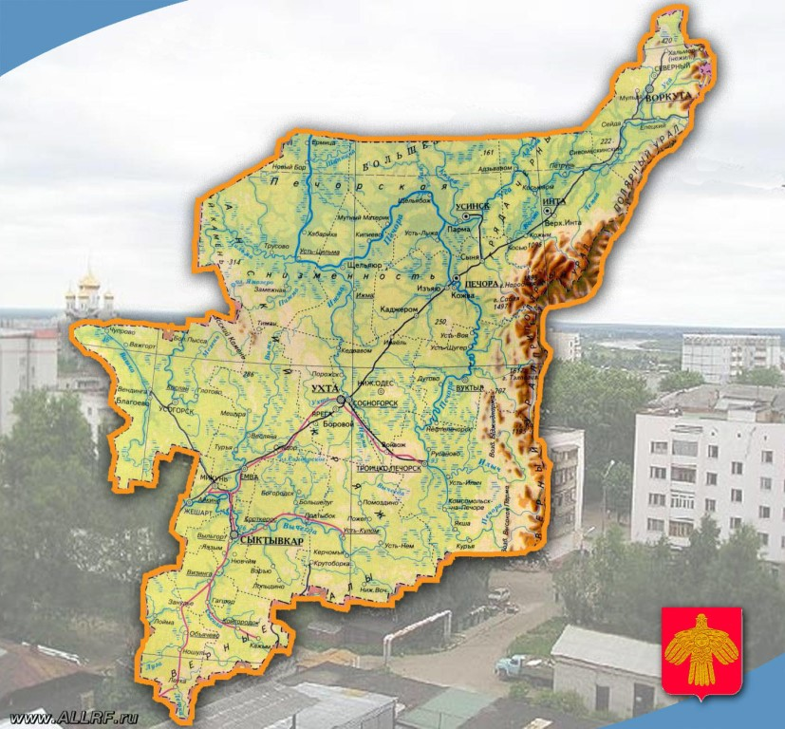
Информация о регионе
Республика Коми-субъект Российской Федерации. Расположена на северо-востоке Европейской части России. Входит в состав Северо-западного Федерального округа.
Площадь – 416 774 км2
Население – 721 055 чел.
Районов – 12
Городов – 10
Поселков – 37
Сельсоветов – 190
Столица – г. Сыктывкар
Государственный язык – коми, русский

Slide 3
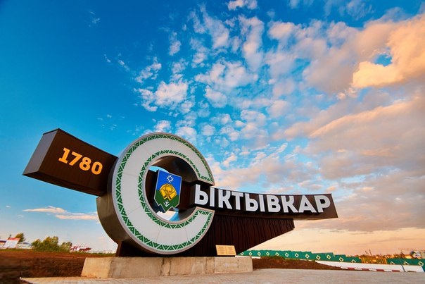
Информация о регионе
Сыктывкар – столица Республики Коми.
Расположен в юго-западной части республики. Население – 245 083 чел.
Сыктывкар – речной порт и железнодорожная станция.
Сыктывкар – крупный лесопромышленный центр, здесь развито целлюлозно-бумажное производство.
Сыктывкар – общественный и деловой центр Республики Коми.
Сыктывкар — один из крупнейших научных центров на европейском Севере России

Slide 4
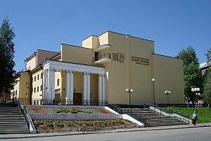
Информация о регионе
В Сыктывкаре работает 13 муниципальных учреждений здравоохранения.
Действует много спортивных сооружений: бассейны, стадионы, спортзалы, детско-юношеские школы. В городе развиваются зимние виды спорта: хоккей с мячом, сноуборд, фигурное катание, а так же мини-футбол, художественная гимнастика, бокс, теннис и т.д.
Сыктывкар является культурной столицей Республики Коми ( большое количество театров, филармония, музеи и галереи, библиотеки)

Slide 5
ГБУЗ РК «Республиканский противотуберкулезный диспансер»
Расположен в Центральной части города Сыктывкара, на пересечении улиц Гаражная и Димитрова.
Противотуберкулёзный диспансер – это специализированное учреждение здравоохранения, обеспечивающее оказание высококвалифицированной диагностической и лечебной помощи населению Республики Коми.

Slide 6
Значимость ГБУЗ РК «РПТД»:
проведение профилактических противотуберкулезных мероприятий в районе обслуживания;
- раннее и своевременное выявление и лечение пациентов с туберкулезом;
- диспансерное наблюдение за состоящими на учете по туберкулезу;
- систематическое изучение эпидемиологических показателей по туберкулезу и эффективности противотуберкулезных мероприятий;
- санитарно-просветительная работа;
- оказание организационно-методической помощи специалистам общелечебной сети;
- организация обучения принципам ранней диагностики с целью повышения настороженности врачей различных специальностей в отношении туберкулеза.

Slide 7
В составе ГБУЗ РК «РПТД» :
Поликлинические отделения диспансеров, городской поликлиники г. Ухты, туберкулезными кабинетами в составе поликлиник ЦГБ, ЦРБ.
Печорский филиал ГБУЗ РК «РПТД»
Воркутинский филиал ГБУЗ РК «РПТД»
Противотуберкулезный диспансер координирует деятельность различных ведомств Республики Коми (УФСИН, социальные службы, СМИ и др.) в целях решения вопросов по снижению заболеваемости и смертности от туберкулеза.

Slide 8
ГБУЗ РК «Республиканского противотуберкулезного диспансера» оснащен в соответствии с Приказом Минздрава России № 932н от 15 ноября 2012 года «Об утверждении Порядка оказания медицинской помощи больным туберкулезом» .
Диспансер оснащен:
установкой для проведения флюорографии и ренгенографии органов грудной полости;
компьютерным томографом;
аппаратом для ультразвуковой диагностики;
автоматическим анализатором ВАСТЕС для определения микобактерий туберкулеза;
- система GeneXpert для определения чувствительности к антибиотикам;
отдельной лабораторией для проведения ПЦР (полимеразная цепная реакция для выявления маркеров ДНК микобактерий туберкулеза и маркеров устойчивости к противотуберкулезным препаратам);
системами для проведения иммуноферментного анализа;
кабинетом для проведения эндоскопических исследований;

Slide 9
Количество работающих врачей – 53 чел.
средний медицинский персонал – 166 чел.
Врачи с высшей категорией – 21
первой категорией – 10
второй категорией – 1
Средний медицинский персонал с высшей категорией – 76
первой категорией – 13
второй категорией – 1

Slide 10
Потребность в кадрах
Фтизиатрия
Анестезиология-реанимация
Медицинский статистик
Медицинская сестра
Высшее медицинское образование
Сертификат специалиста
Опыт работы желателен

Slide 11
Условия трудоустройства
Условия:
- 30-часовая рабочая неделя
- дополнительный отпуск
- молоко 0,5 литра
Компенсационные выплаты:
доплата за вредные условия труда
- компенсационная выплата в размере 100 тыс.руб. при устройстве на квотированные рабочие места
Северная надбавка - 50%
Районный коэффициент - 20%

Slide 12
Контакты для взаимодействия
ГБУЗ РК «Республиканский противотуберкулезный диспансер»
РеспубликаКоми,
г.Сыктывкар,
ул.Димитрова,д.3
тел.31-12-43
Электронная почта
rptd74@mail.ru
http://rptd.ucoz.ru/
Контактное лицо
Главный врач
Водопьянов
Сергей
Александрович
тел.31-12-43

Slide 13
Спасибо за внимание

